Slide 1

Github 소개

Slide 2
Github 소개
Github란?
소스 형상 관리 시스템인 Git을 중심으로 프로젝트 수행을 위한 원격저장소를 제공하는 서비스
가격 정책
Open Source는 무료
Private Project는 유료
저장소 크기
제한 없음
제공 서비스
Git 형상관리 시스템
Issue Tracker 제공
Milestone 관리
Web Server 제공 (한 파일의 크기 25MB로 제한)
Wiki (Github favorite markdown 문법 적용)
Traffic 및 Web Access 같은 저장소 접근 관련 기본 통계 제공

Slide 3
Github Wiki

Slide 4
Github Wiki
프로젝트 수행시 필요한 Document를 구조적으로 정리 할 수 있도록 지원 해주는 서비스
Github flavored Markdown 문법 지원
페이지 제한 없음
각 페이지의 Revision 관리 및 복구 가능
파일 업로드 불가 (웹 서버와의 연계 필요)
Wiki 전체 다운로드 및 백업 가능

Slide 5
Github flavored Markdown
Markdown 이란?
Text만으로 구조적인 글을 작성하는 문법
간단한 기호를 통해 작성하면 HTML로 자동 변환 되어 Browser에 출력
너무 간단해서 다양한 표현을 하지 못하는 단점 존재
Github flavored Markdown
Markdown 문법을 Github 약간 확장 시켜 놓은 Markdown
Underscore, URL autolinking, Table등 기본 Markdown 보다 많은 기능 제공 [Link]

Slide 6
Github flavored Markdown 문법 소개

Slide 7
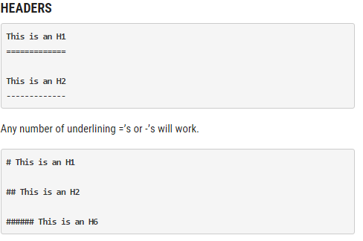

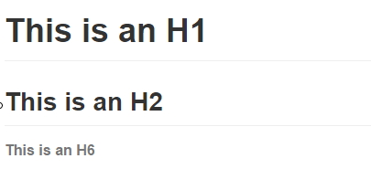
HEADERS

Slide 8
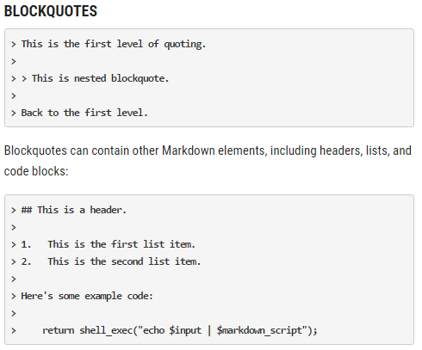


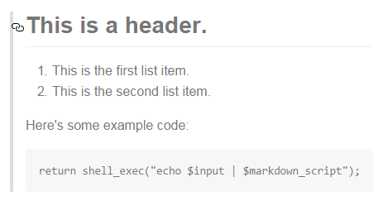
BLOCKQUOTES

Slide 9
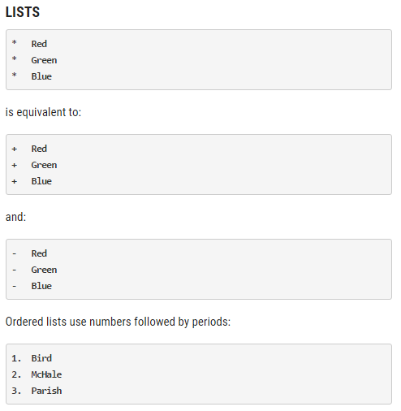


LISTS

Slide 10
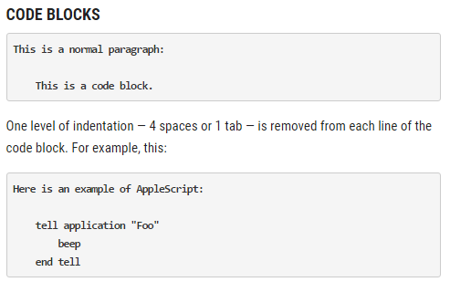
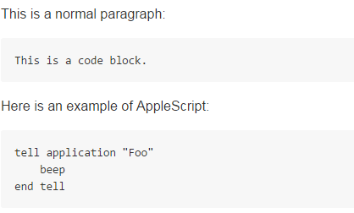
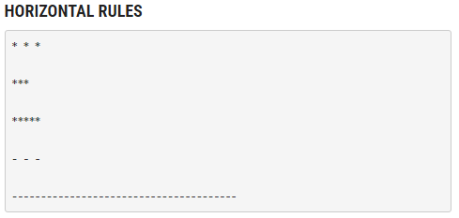

CODE BLOCKS & HORIZONTAL RULES

Slide 11
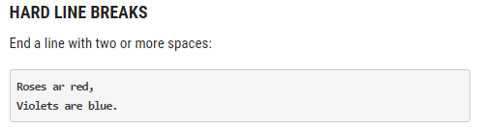

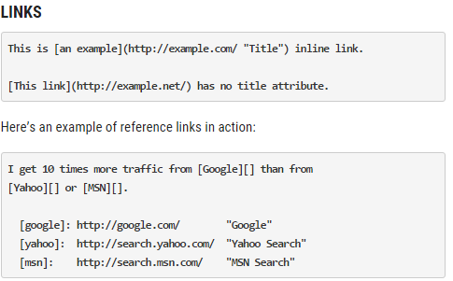
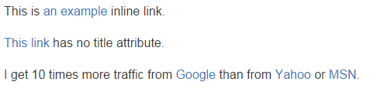
HARD LINE BREAKS & LINKS

Slide 12
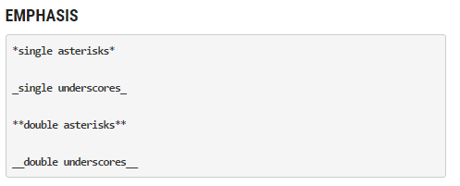
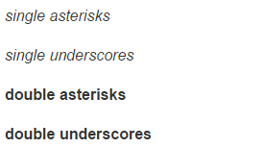

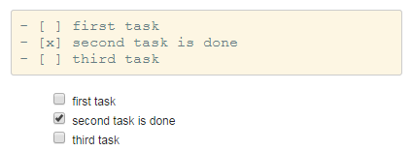
EMPHASIS & CHECK & STRIKETHROUGH

Slide 13
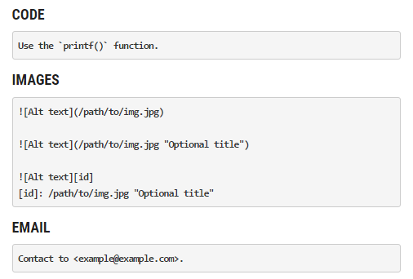



CODE & IMAGES & EMAIL

Slide 14
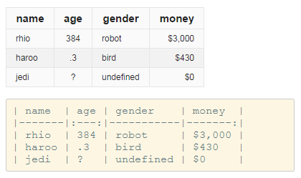
TABLE

Slide 15

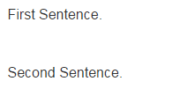
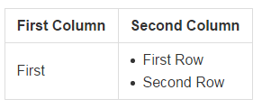

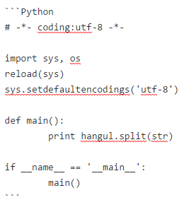
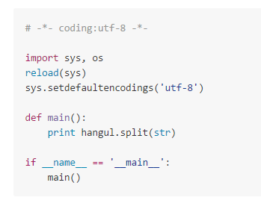
그 외
한 줄 띄우기
테이블 꾸미기
소스코드 삽입

Slide 16
Github Wiki 파일 첨부 방법

Slide 17
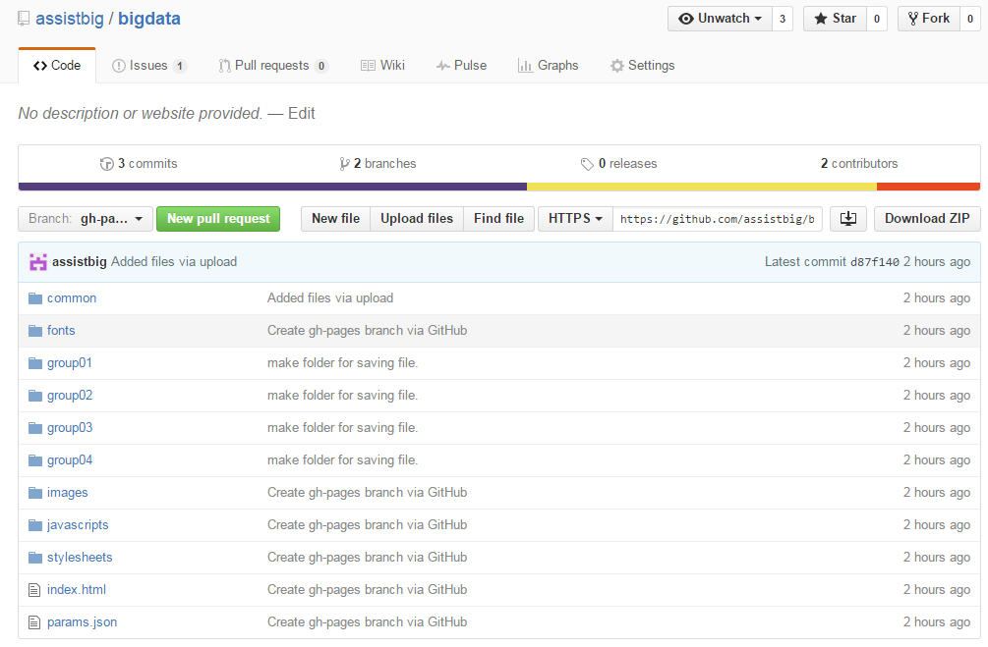
Wiki 파일 첨부

Slide 18
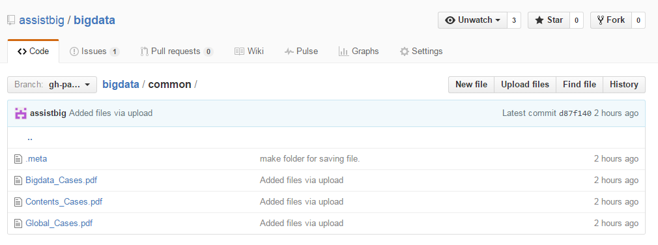
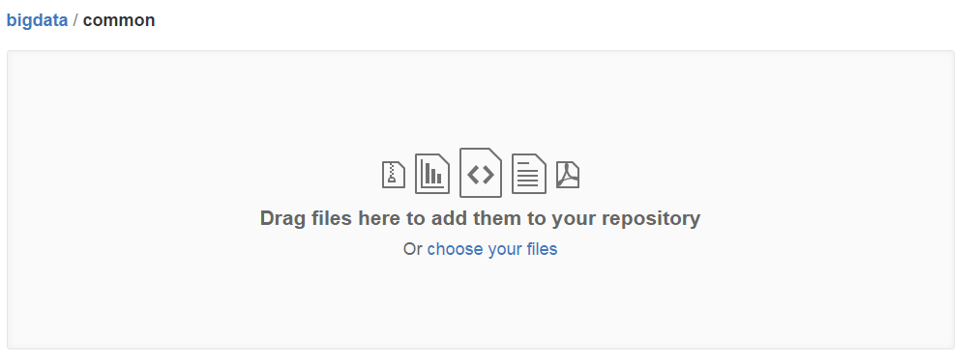
Wiki 파일 첨부
25MB 미만의 파일

Slide 19
Wiki 파일 첨부
http://assistbig.github.io/bigdata/common/<파일명>
25MB 미만의 파일

Slide 20
Github Issue Tracker

Slide 21
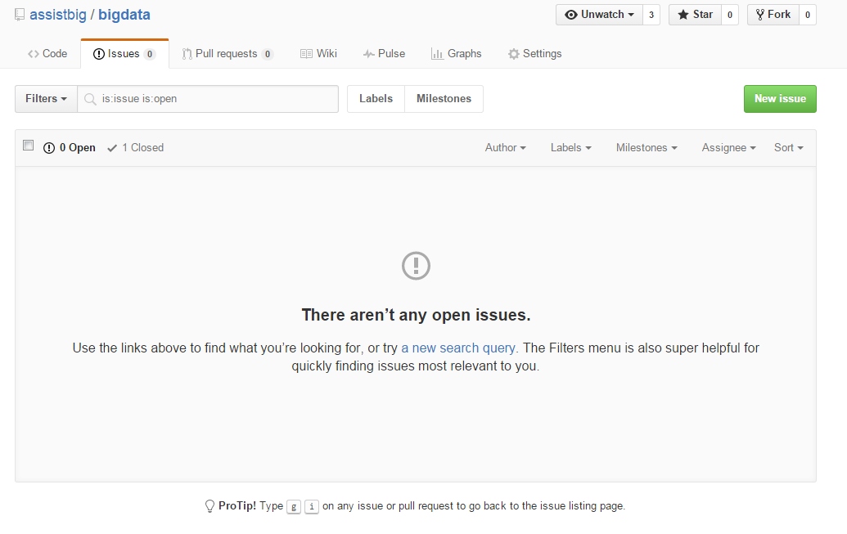
Github Issue Tracker

Slide 22
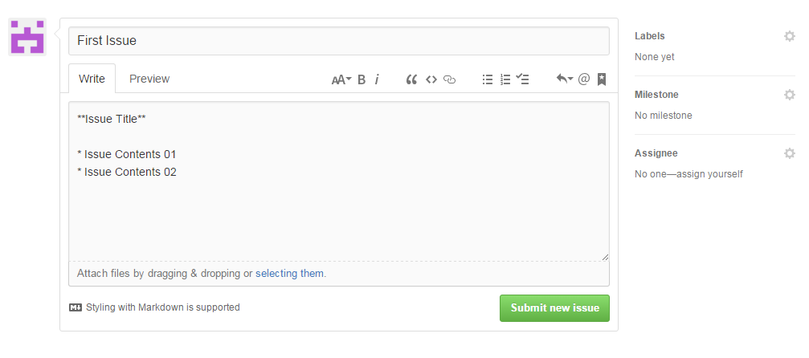
Create Issue
Github flavored Markdown 문법으로 작성

Slide 23
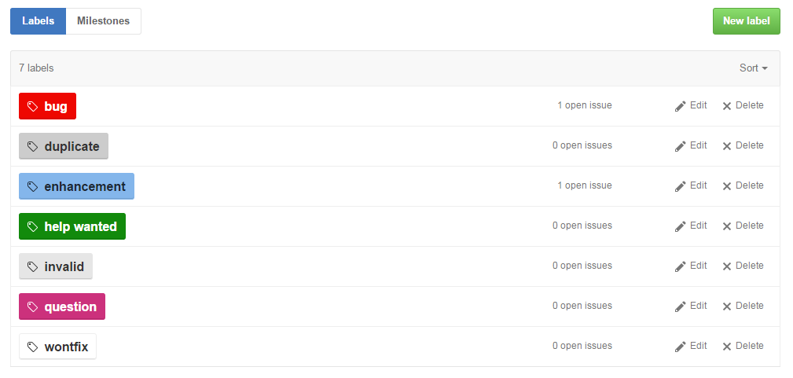
Labels
복수개 선택 가능

Slide 24
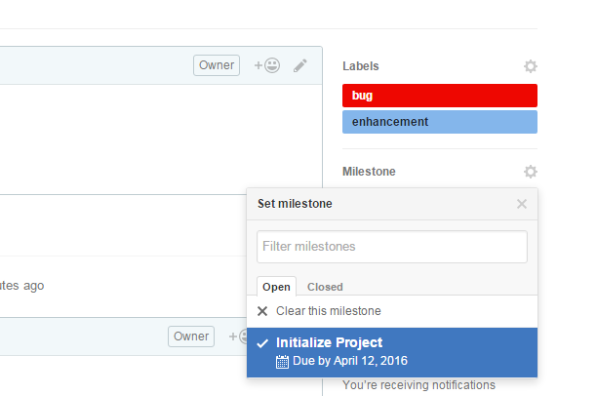
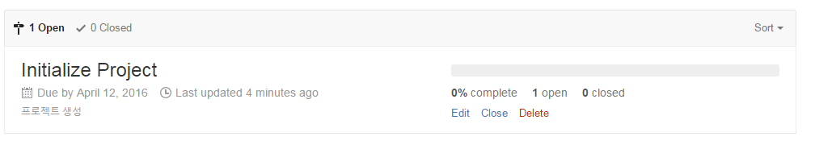
Milestone

Slide 25
Custom Labels & Milestones

Slide 26
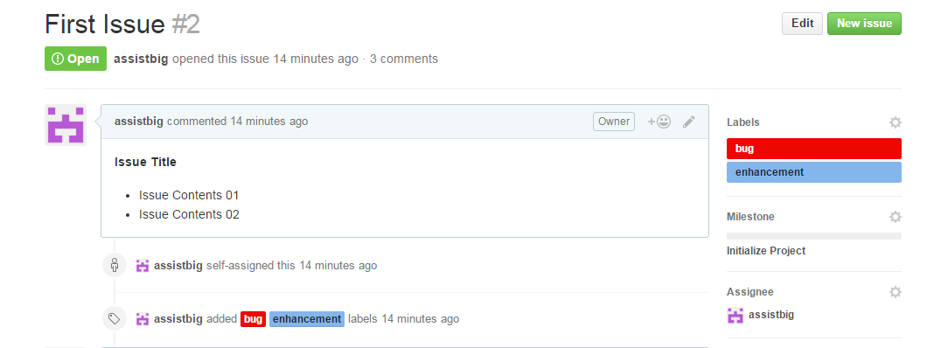
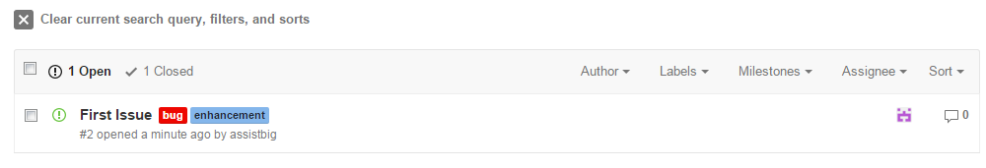
Create Issue

Slide 27
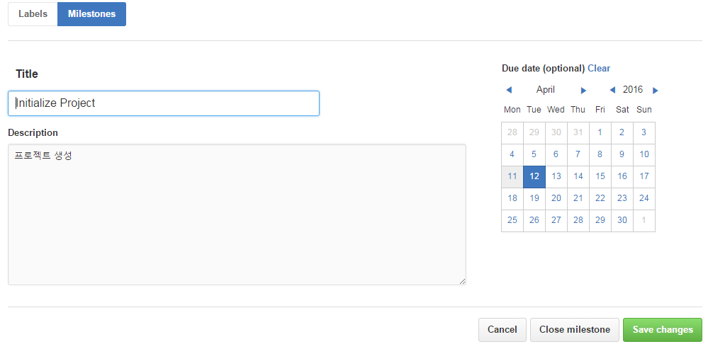
Milestone 생성

Slide 28
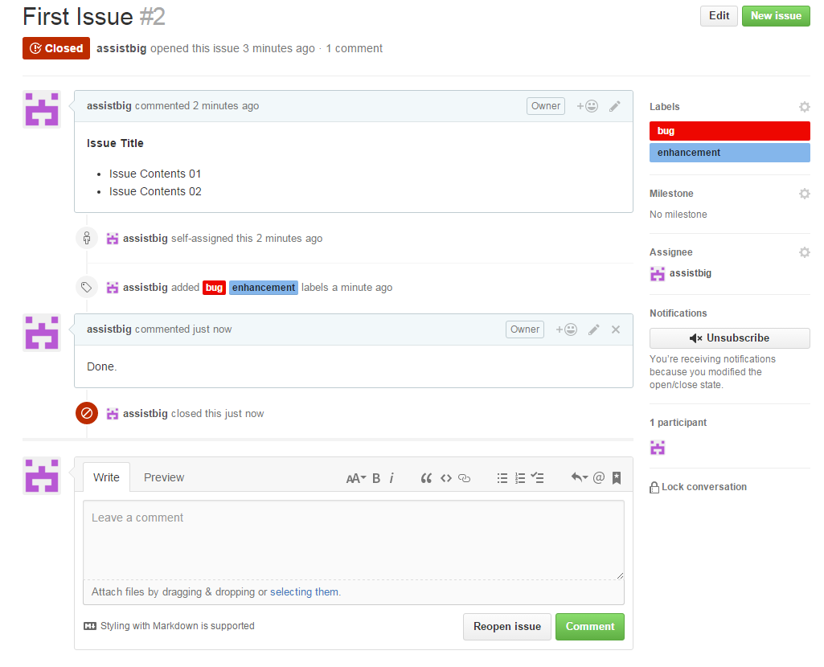
Close Issue

